Slide 1
Les variables superglobales
ISET Bizerte 2017-2018
Développement côté serveur avec PHP
Houcem Hedhly

Slide 2
Plan
Introduction
Les sessions
Les cookies
Les fichiers

Slide 3
Introduction
Définition
Les Superglobales sont des variables internes, créées automatiquement par PHP, qui sont toujours disponibles quel que soit le contexte.

Slide 4
Introduction
Description
Les superglobales sont des tableaux associatifs.
Ces variables sont automatiquement créées par PHP à chaque fois qu'une page est chargée.
Ces variables sont accessibles sans aucune contrainte et partout dans les scripts.
Notes:
Plusieurs variables prédéfinies en PHP sont superglobales, ce qui signifie qu'elles sont disponibles quel que soit le contexte du script.
Remarque : Il est inutile de faire global $variable; avant d'y accéder dans les fonctions ou les méthodes.
Les superglobales sont des tableaux car elles contiennent généralement de nombreuses informations.

Slide 5
Introduction
Exemples
Variable | Description
$_SERVER | Les en-têtes, dossiers et chemins du script. Rempli par le serveur web.
$_GET | Valeurs passées au script courant via les paramètres d'URL.
$_POST | Valeurs passées au script courant via le protocole HTTP.
$_FILES | Valeurs téléchargées au script courant via le protocole HTTP et la méthode POST.
$_SESSION | Valeurs stockées dans les sessions, et accessibles au script courant.
$_COOKIE | Variables, passé au script courant, via des cookies HTTP.

Slide 6
Les sessions
Description
On a utilisé le POST et le GET pour transmettre des données d’une page à une autre.
Les sessions ont été inventé pour permettre la transmission des données dans toutes les pages d’un site web.

Slide 7
Les sessions
Fonctionnement
Etape 1: création de la session: permet la création d’un ID de session (PHPSESSID = a02bbffc6198e6e0cc2715047bc3766f).
Etape 2: création de variables de session: remplir le tableau $_SESSION par des clé et des valeurs ($_SESSION[‘nom’]=‘Salah’).
Etape 3: destruction de la session: déclenchée soit par une déconnexion du visiteur soit un timeout.
Notes:
Une fois la session générée, on peut créer une infinité de variables de session pour nos besoins. Par exemple, on peut créer une variable $_SESSION['nom'] qui contient le nom du visiteur, $_SESSION['prenom'] qui contient le prénom, etc.
Le serveur conserve ces variables même lorsque la page PHP a fini d'être générée. Cela veut dire que, quelle que soit la page de votre site, vous pourrez récupérer par exemple le nom et le prénom du visiteur via la superglobale $_SESSION.

Slide 8
Les sessions
Les fonctions
Deux fonctions sont utilisées pour manipuler les sessions:
session_start(): permet de démarrer une nouvelle session ou de reprendre une session déjà démarrée.
session_destroy(): permet de détruire (arrêter) une session déjà lancée.

Slide 9
Les cookies
Description
Un cookie est un fichier que `le site` enregistre sur l’ordinateur du visiteur.
Permet de retenir des informations sur le visiteur.
Un cookie est une variable ( = nom + valeur).
Un cookie a une date d’expiration. Il sera supprimé automatiquement par le navigateur après cette date.
Notes:
Chaque cookie stocke généralement une information à la fois. Si vous voulez stocker plus qu’une information, il faut créer plus qu’un cookie.

Slide 10
Les cookies
Fonctionnement
setcookie ( string $nom [, string $valeur [, int $expire]])
$nom: le nom du cookie.
$valeur: la valeur du cookie
$expire: le temps après lequel le cookie expire.
Exemple:
setcookie('prenom','Ahmed',time()+365*24*3600);
Notes:
$value : La valeur du cookie. Cette valeur est stockée sur l'ordinateur du client ; ne stockez pas d'informations importantes. Cette valeur est retrouvée en utilisant $_COOKIE[$nom].
$expire: Le temps après lequel le cookie expire. C'est un timestamp Unix, donc, ce sera un nombre de secondes depuis l'époque Unix (1 Janvier 1970). En d'autres termes, vous devriez fixer cette valeur à l'aide de la fonction time() en y ajoutant le nombre de secondes après lequel on veut que le cookie expire.
Vous pouvez utiliser aussi mktime(). time()+60*60*24*30 fera expirer le cookie dans 30 jours.
Si vous ne spécifiez pas ce paramètre ou s'il vaut 0, le cookie expirera à la fin de la session (lorsque le navigateur sera fermé).

Slide 11
Les fichiers
Description
Variable utilisée pour le téléchargement de fichier.
Contient les valeurs téléchargées via le protocole HTTP et la méthode POST.

Slide 12
Les fichiers
Fonctionnement
Etape 1: configurer le fichier ‘php.ini’: vérifier que l’instruction file_uploads = On.
Etape 2: paramétrer le formulaire HTML:
  method="post"
  enctype="multipart/form-data"
  <input type="file">
Notes:
Il faut toujours faire attention avec les fichiers uploadés sur le serveur.
Étape 1 : Configurer le fichier "php.ini"
Il faut s’assurer que PHP est bien configuré pour permettre l’upload des fichiers. Dans le fichier "php.ini", vérifier que l’instruction file_uploads = On.
Étape 2 : Bien paramétrer le formulaire HTML
Sans les règles suivantes, l’upload du fichier ne fonctionnera pas :
Il faut s’assurer que la méthode utilisée est bien post.
Un attribut doit être ajouté au formulaire : enctype="multipart/form-data". Cet attribut permet de spécifier que le type du contenu à envoyer contient un fichier.
<form action="upload.php" method="post" enctype="multipart/form-data">
Le formulaire doit contenir un input de type file permettant de choisir le fichier à ulpoader : <input type="file">.
Le formulaire enverra les données à un fichier nommé "upload.php", c’est le fichier qu’on va créer dans l’étape suivante.

Slide 13
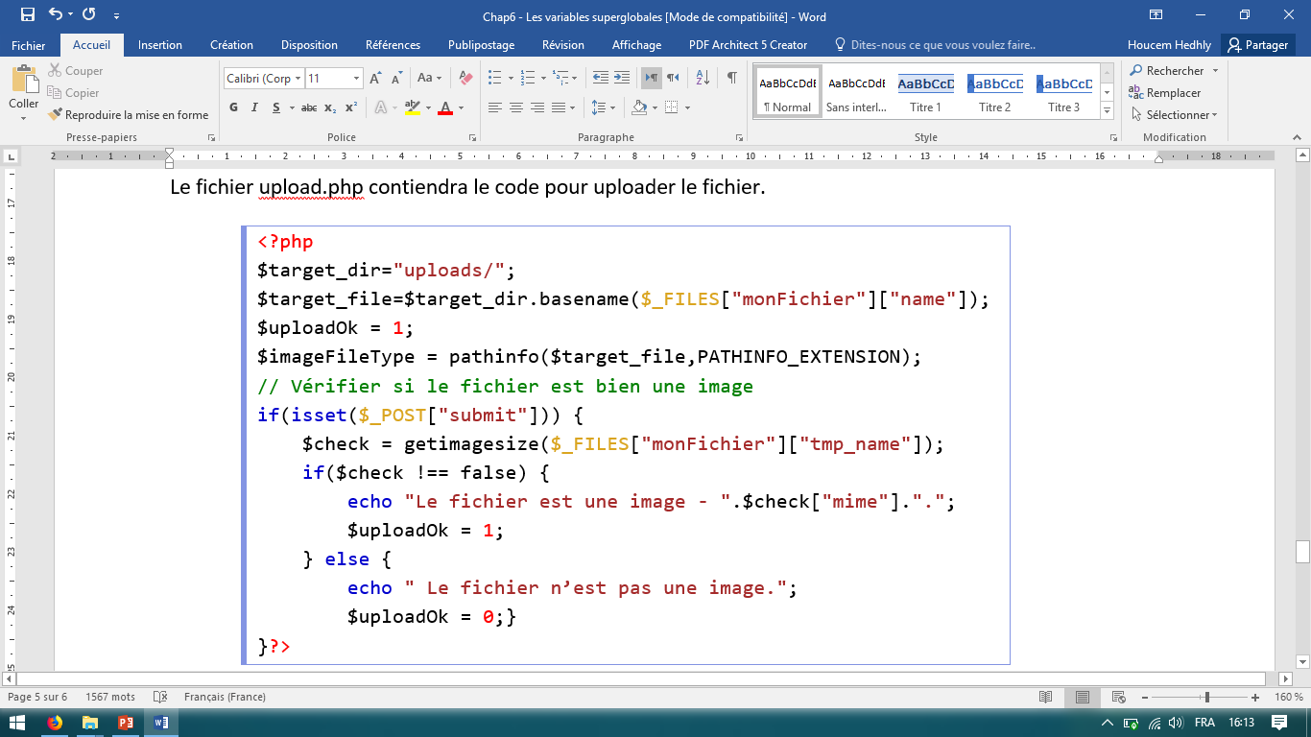
Les fichiers
Fonctionnement
Etape 3: création du script de récupération:

Slide 14
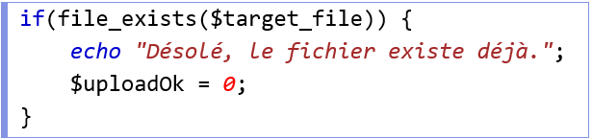
Les fichiers
Fonctionnement
Etape 4: vérifier si le fichier est existe déjà:

Slide 15
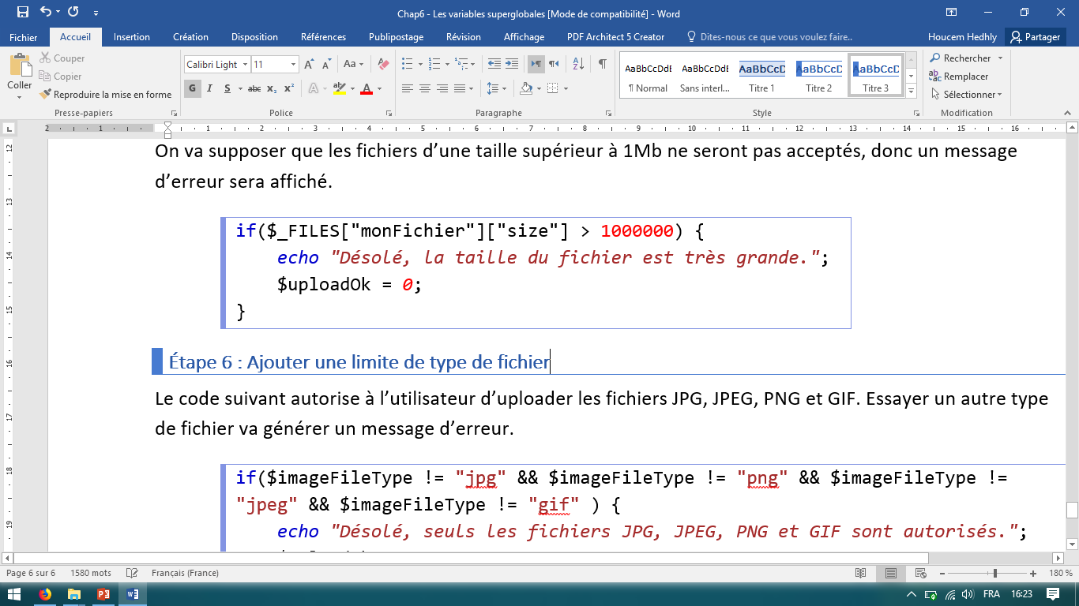
Les fichiers
Fonctionnement
Etape 5: ajouter une limite de taille:
Notes:
On va supposer que les fichiers d’une taille supérieur à 1Mb ne seront pas acceptés, donc un message d’erreur sera affiché.

Slide 16
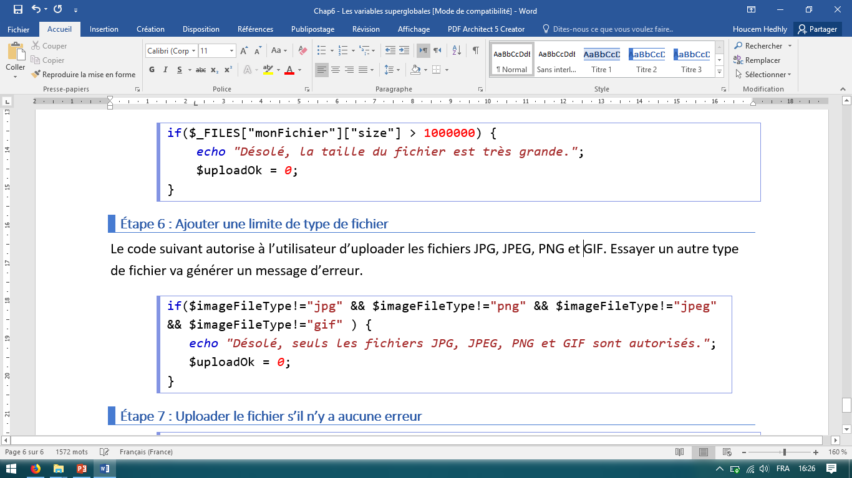
Les fichiers
Fonctionnement
Etape 6: ajouter une limite de type:
Notes:
Le code suivant autorise à l’utilisateur d’uploader les fichiers JPG, JPEG, PNG et GIF. Essayer un autre type de fichier va générer un message d’erreur.

Slide 17
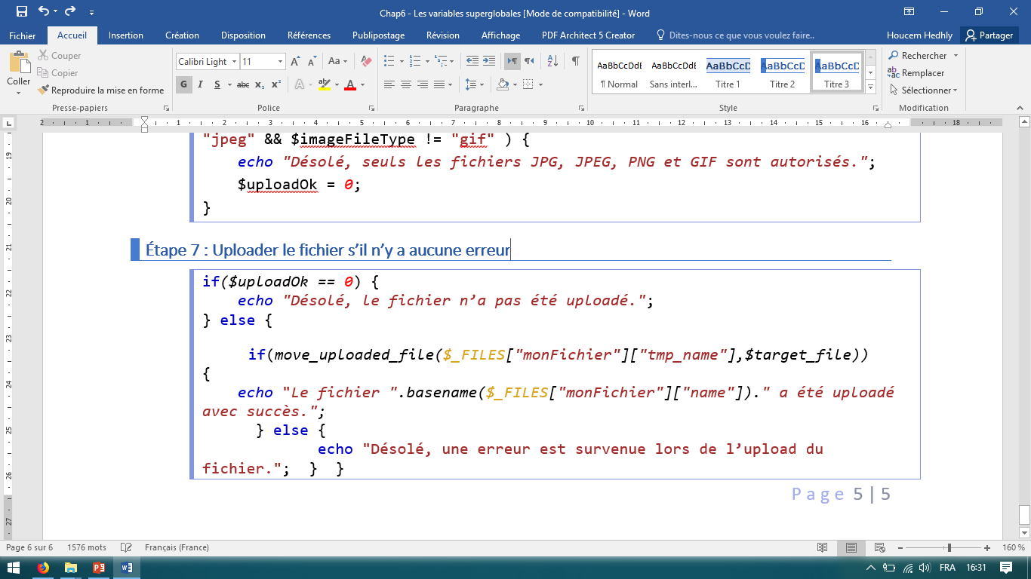
Les fichiers
Fonctionnement
Etape 7: uploader le fichier s’il n’y a aucune erreur:

